Slide 1




Ferramentas de Inteligência Artificial para suporte ao processo de pesquisa: IA como um co–cientista
Parte III: Revisão, submissão, aspectos éticos e documentação
Fábio Lobato, René Santin, Matheus Couto, Ricardo Marcacini
São Carlos, SP
11 de outubro de 2025

Slide 2
Agenda
Revisitando o panorama do curso
Boas práticas na revisão de manuscritos
Artimanhas para submissão
Aspectos éticos
Documentação
Considerações Finais

Slide 3

Foto de Tamas Tuzes-Katai na Unsplash
Panorama do curso

Slide 4
Objetivos de aprendizagem
Instrumentalizar pessoas pesquisadoras com os principais avanços da inteligência artificial como suporte ao processo de pesquisa científica, apresentando ferramentas, boas práticas e princípios que sejam aplicáveis ao seu fazer diário.

Slide 5
Panorama do curso
P0: introdução e apresentação dos membros
P1: busca, indexação e extração de informações
P2: construção do desenho de pesquisa e replicação de experimentos
P3: revisão, submissão, aspectos éticos e documentação

Slide 6
Momento interação
Quais as preocupações éticas que vocês têm com esse "boom" da IA generativa na pesquisa?

Slide 7

Foto de Scott Graham na Unsplash
Revisão

Slide 8
Revisão e submissão
Talvez uma das tarefas mais "time consuming" e que a IA generativa pode apoiar
Oportunidade de melhoria:
Revisor atento
24/7
Auxiliar a aprimorar as suas habilidades de expressão
Vamos ver agora alguns prompts que auxiliam neste intento.

Slide 9

Revisão criteriosa (3 etapas)
Finalizamos um artigo de cientometria e bibliometria sobre pesquisadores que possuem bolsa de produtividade e atuam na área da engenharia elétrica. O artigo foi escrito inicialmente em português e depois foi traduzido para inglês, dessa forma, algumas falhas terminológicas e inconsistências podem ter sido inseridas no processo de tradução.
Você deverá atuar como um revisor que procederá com três relatórios. No primeiro, crie um quadro contendo eventuais falhas terminológicas, sugestões de termos mais utilizados na literatura acadêmica e uma justificativa.
No segundo momento você deve selecionar trechos de frases que não soam bem ou estão confusas. Sugira melhorias, apresentando uma pequena explicação.
Por fim, atue como um revisor de periódico e faça uma revisão criteriosa considerando critérios acadêmicos de periódicos prestigiosos.

Slide 10
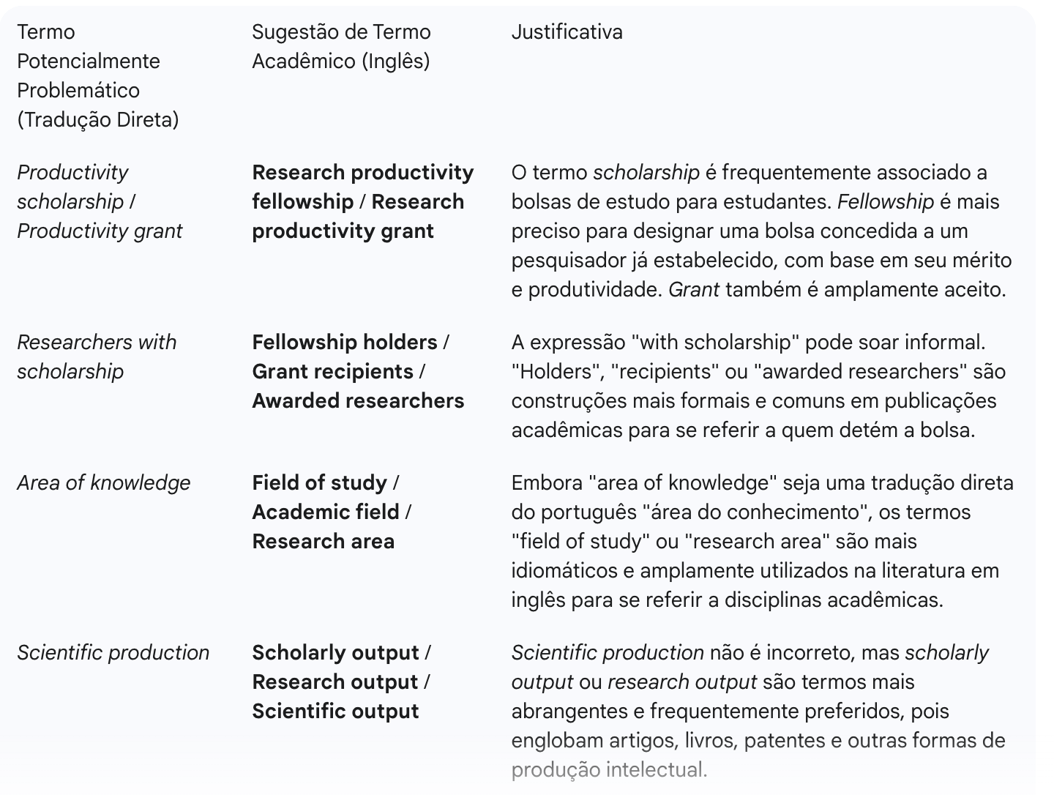

Slide 11
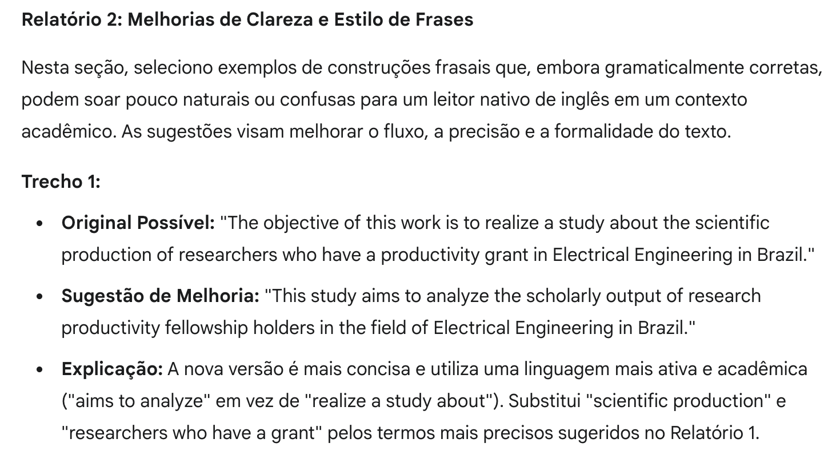

Slide 12
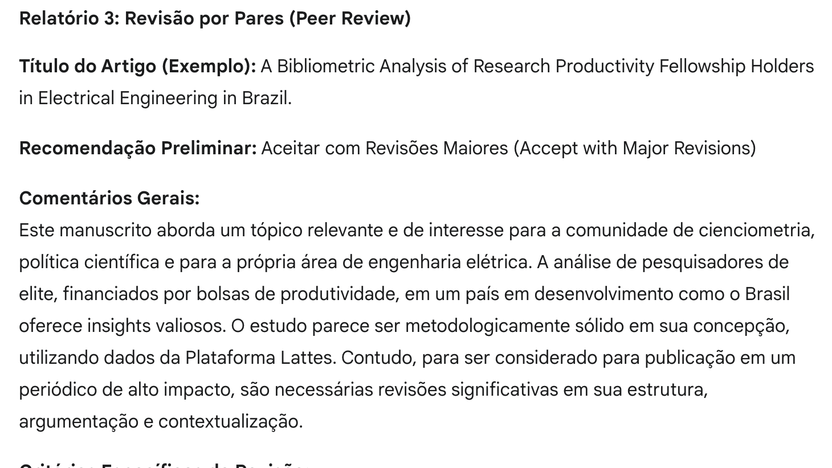

Slide 13
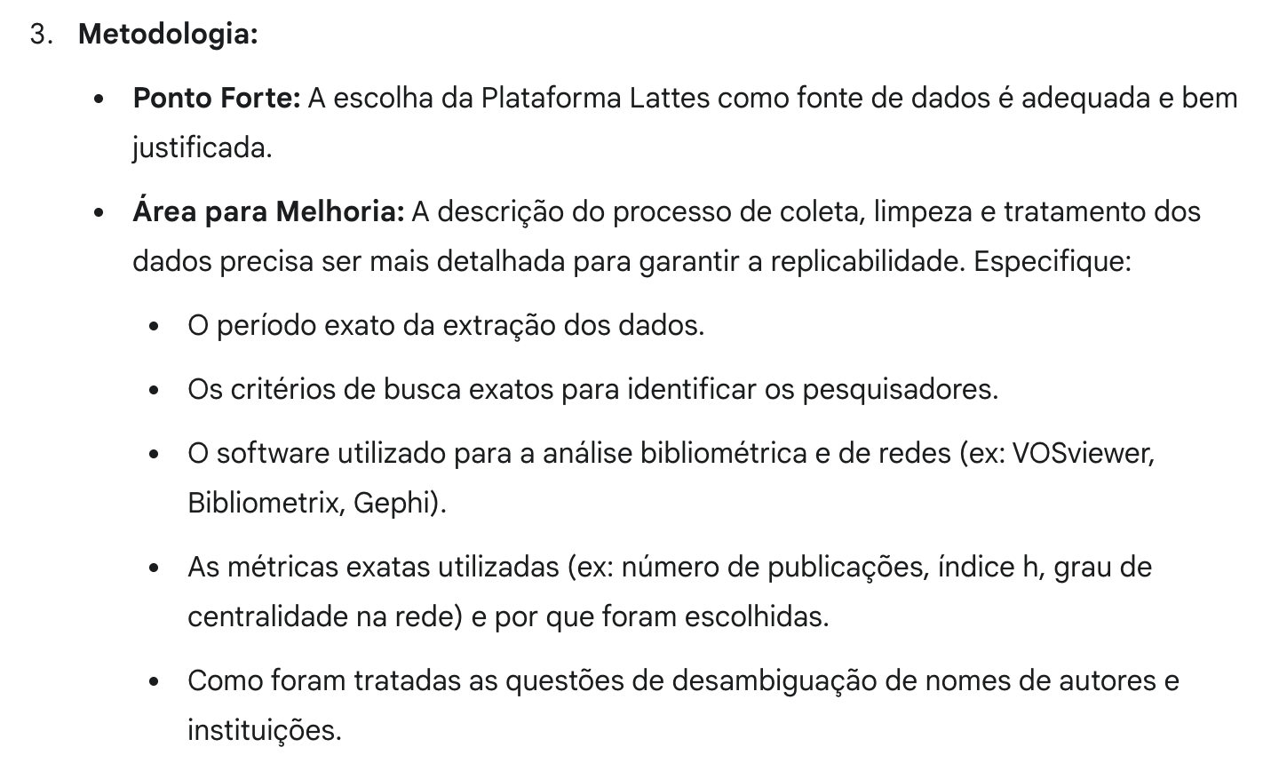

Slide 14
Momento interação
Quem aqui já ficou em dúvida de onde publicar o seu estudo?

Slide 15
Indicação de periódicos?
Meu aluno de mestrado desenvolveu um artigo cujo título e resumo são:
Title: Neural Embeddings for Brazilian Legal Document Representation
Abstract:
(...)
Você deve elencar periódicos que sejam interessantes para a submissão. Coloque-os em uma tabela contendo:
- nome do periódico
- fator de impacto
- estrato Qualis (CAPES)
- tempo médio de resposta
- Motivos da inclusão deste periódico e vantagens de utilizá-lo

Slide 16
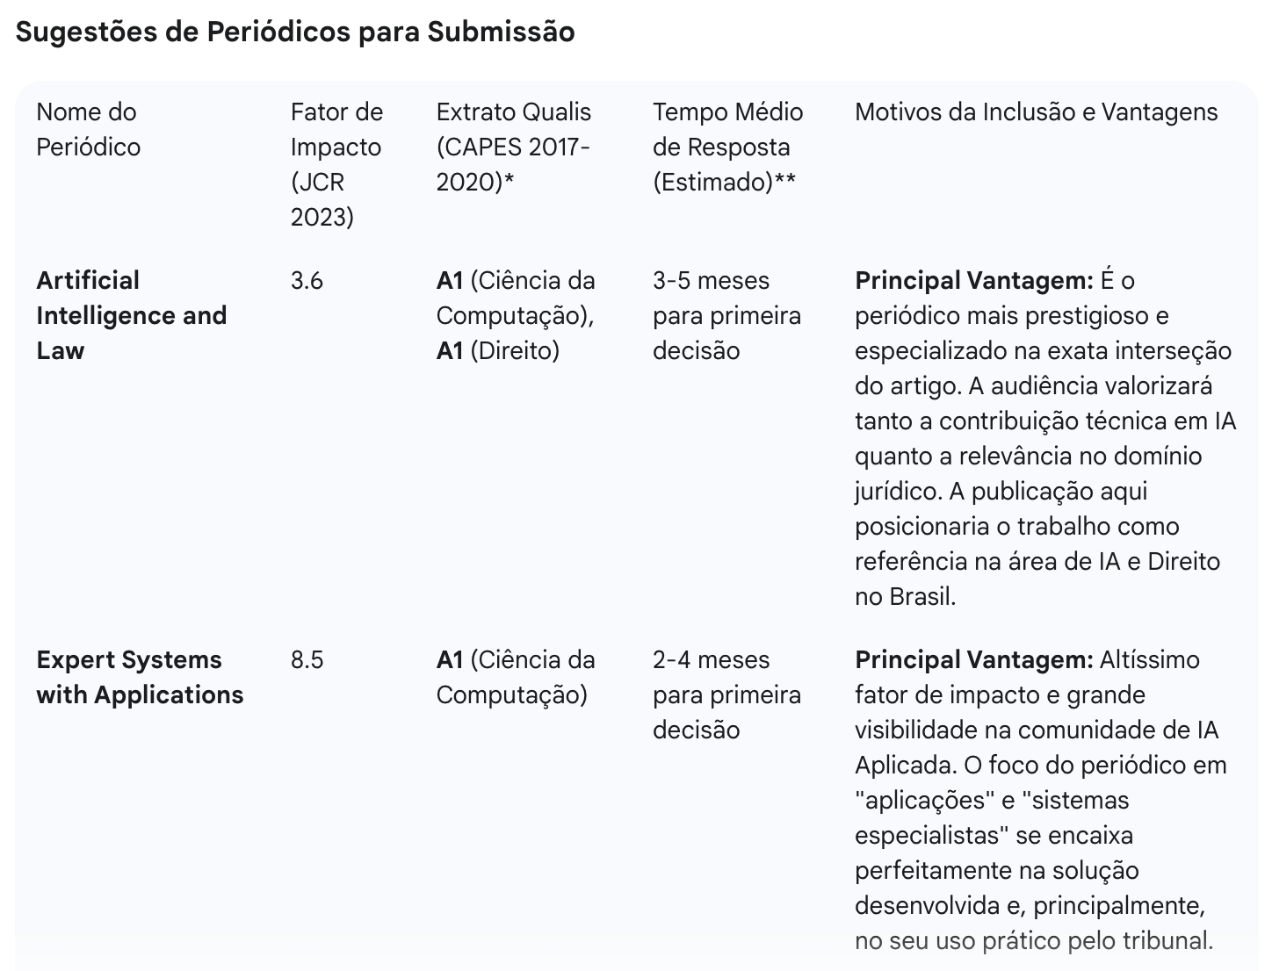

Slide 17
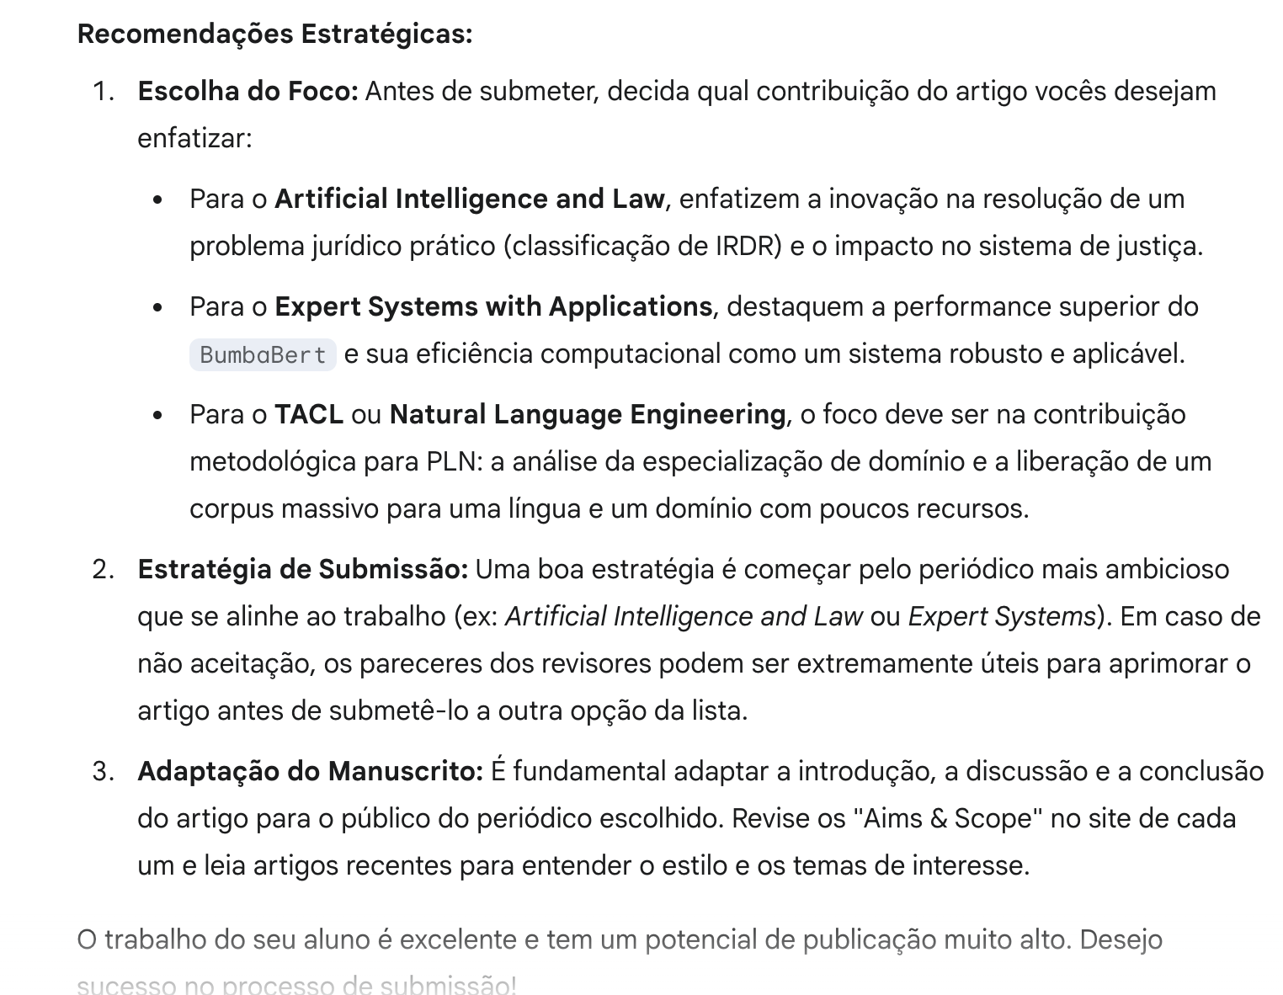

Slide 18
Considerações sobre revisão e submissão
Consideramos que revisões meramente gramaticais são corriqueiras
Boas práticas e observações:
É importante discutir as recomendações entre as pessoas autoras
Inconsistências quanto ao IF/Qualis nas recomendações
Sugestão não significa reescrita completa
Evite pedir escrita pois é possível que os trechos propostos sejam plagiados (também fere a autoria)
A autoria (trabalho intelectual) deve pertencer às pessoas autoras!

Slide 19
Momento interação
Quais outros usos de revisão vocês têm utilizado? Comentem livremente

Slide 20

Foto de Tingey Injury Law Firm na Unsplash
Aspectos éticos

Slide 21
Aspectos éticos a serem considerados
Quais aspectos éticos precisam ser considerados quanto ao uso de LLM/IA generativa no processo de pesquisa científica? Da concepção de um projeto à publicação de um artigo?

Slide 22
Aspectos éticos a serem considerados
Supervisão humana e pensamento crítico
Vieses e precisão
Originalidade das ideias
Transparência metodológica
Privacidade e confidencialidade
Integridade dos dados
Autoria e responsabilidade
Plágio e originalidade (texto)

Slide 23
Aspectos éticos a serem considerados
Alguns periódicos solicitam as contribuições de cada pessoa autora ao projeto/artigo.
Como a IA tem contribuído na sua pesquisa?
Cada periódico/conferência/agência de fomento/editora, tem a sua política de uso de IA, as pessoas autoras (e revisoras) precisam estar atentas
Sugestão: documentação e declaração de uso

Slide 24

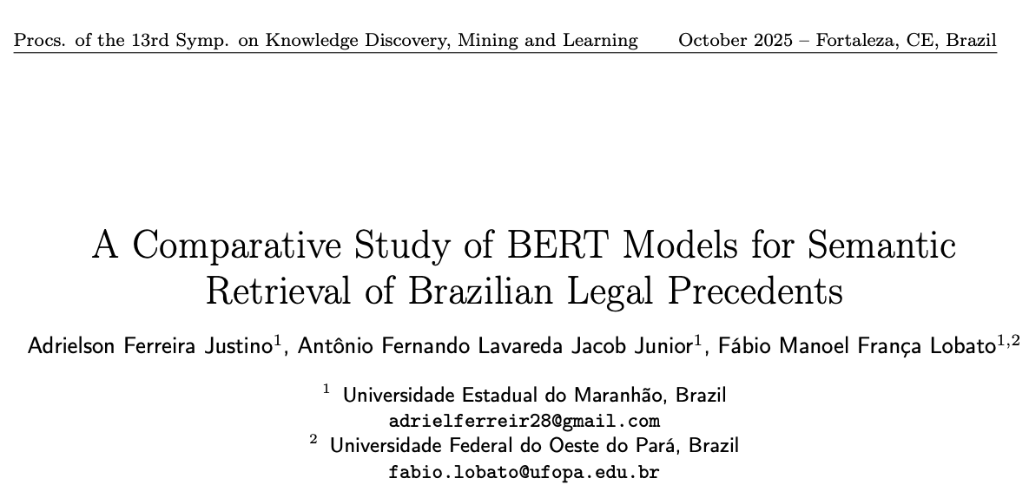
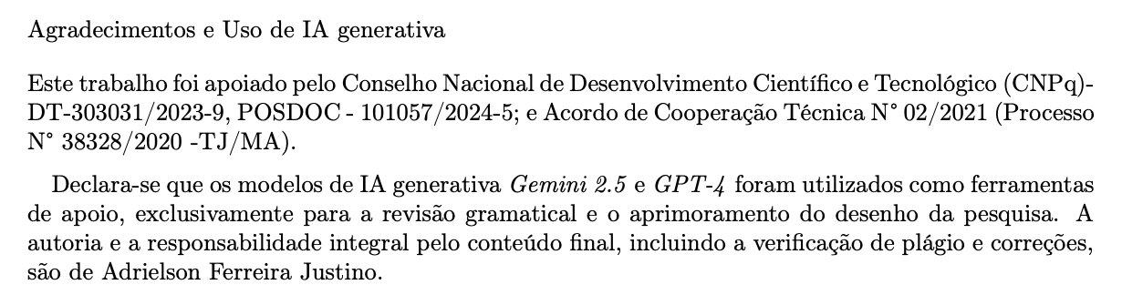
Boas práticas de documentação
Notebook (Não o lm, não o seu laptop). Um registro de usos, como um diário experimental
Documentação dos prompts, saídas e USO da produção da IA
Disponibilizar repositórios do uso (e.g., GitHub) e Disclaimer

Slide 25

Foto de Adam Winger na Unsplash
Final ou apenas o começo?

Slide 26
Dicas finais
Seja claro, específico e direto: instrua como se tivesse delegando a tarefa a um especialista
Forneça Contexto e Exemplos (Técnica "Few-Shot"): informe o papel do modelo, objetivo, público-alvo, formato esperado
Divida tarefas complexas em etapas simples (Técnica "Chain-of-thought"): forneça o passo a passo, etapas e raciocínios por traz
Itere e refine seus prompts: engenharia de prompt é um processo iterativo, analise o resultado e identifique onde o modelo errou para refinar com mais clareza, contexto ou exemplos

Slide 27
Considerações sobre a aula
Abordamos a estruturação de revisões
Partes específicas podem ser incluídas (e.g., revisar ABNT, formulação matemática, discussão dos resultados etc)
Abordamos apoio à submissão, podendo ser aplicado à editais de fomento também (e.g., adequação ao escopo, checklist de submissão [cuidado sigilo de documentos], aderência à tabela de avaliação etc)
Falamos sobre aspectos éticos: vieses, propriedade intelectual, transparência e responsabilidade, dentre outros

Slide 28
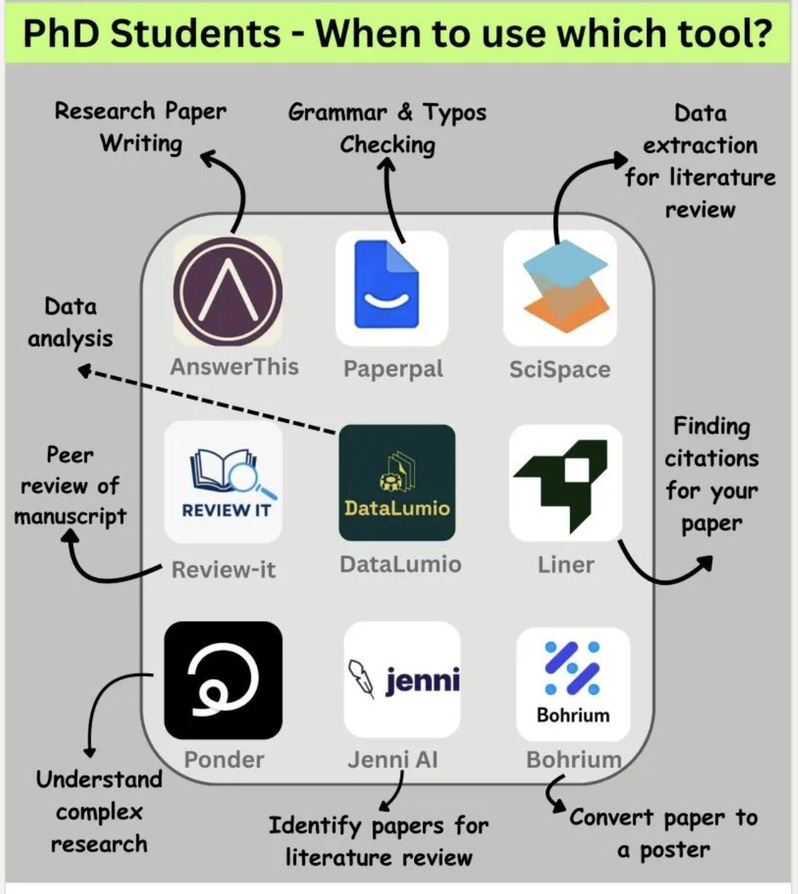

Considerações sobre o curso: menos hype
https://www.linkedin.com/posts/how-to-talk-to-ai-like-a-pro_phd-students-when-to-use-which-tool-activity-7373234121986211840--cMs/?utm_medium=ios_app&rcm=ACoAAASQAkEBBzK3Q3K3q9kuWbUMH41xsziwItE&utm_source=screenshot_social_share&utm_campaign=whatsapp

Slide 29
Considerações sobre o curso
Focamos em ferramentas mais consolidadas
Apresentamos casos reais de uso dentro do Grupo de Pesquisa
Destacamos que as ferramentas são de apoio, o expertise da pessoa pesquisadora é imprescindível
Vimos uma miríade de aplicações, prompts, problemas e boas práticas
Avaliando o objetivo…

Slide 30
Objetivos de aprendizagem
Instrumentalizar pessoas pesquisadoras com os principais avanços da inteligência artificial como suporte ao processo de pesquisa científica, apresentando ferramentas, boas práticas e princípios que sejam aplicáveis ao seu fazer diário.

Slide 31

Foto de Daniel Andrade na Unsplash
Obrigado!

Slide 32





Contatos
+55 (93) 99131-0666
fabio.lobato@ufopa.edu.br
https://fabiolobato.github.io/ https://www.linkedin.com/in/lobatofabiof

Slide 33
Referências
Mishra, Tanisha, Edward Sutanto, Rini Rossanti, Nayana Pant, Anum Ashraf, Akshay Raut, Germaine Uwabareze, Ajayi Oluwatomiwa, and Bushra Zeeshan. "Use of large language models as artificial intelligence tools in academic research and publishing among global clinical researchers." Scientific Reports 14, no. 1 (2024): 31672.
Si, Chenglei, Diyi Yang, and Tatsunori Hashimoto. "Can llms generate novel research ideas? a large-scale human study with 100+ nlp researchers." arXiv preprint arXiv:2409.04109 (2024).
Chen, Qiguang, Mingda Yang, Libo Qin, Jinhao Liu, Zheng Yan, Jiannan Guan, Dengyun Peng et al. "AI4Research: A Survey of Artificial Intelligence for Scientific Research." arXiv preprint arXiv:2507.01903 (2025).
Gottweis, J., Weng, W.H., Daryin, A., Tu, T., Palepu, A., Sirkovic, P., Myaskovsky, A., Weissenberger, F., Rong, K., Tanno, R. and Saab, K., 2025. Towards an AI co-scientist. arXiv preprint arXiv:2502.18864.
Kalai, A. T., Ofir, O., Openai, N., Vempala, S. S., Tech, G., & Openai, E. Z. (2025). Why Language Models Hallucinate. https://arxiv.org/pdf/2509.04664

Slide 34
Leituras recomendadas
Mishra, T., Sutanto, E., Rossanti, R., Pant, N., Ashraf, A., Raut, A., Uwabareze, G., Oluwatomiwa, A., & Zeeshan, B. (2024). Use of large language models as artificial intelligence tools in academic research and publishing among global clinical researchers. Scientific Reports, 14(1). https://doi.org/10.1038/s41598-024-81370-6
Novikov, A., Vũ, N., Eisenberger, M., Dupont, E., Huang, P.-S., Wagner, A. Z., Shirobokov, S., Kozlovskii, B., Ruiz, F. J. R., Mehrabian, A., Kumar, M. P., See, A., Chaudhuri, S., Holland, G., Davies, A., Nowozin, S., Kohli, P., & Balog, M. (2025). AlphaEvolve: A coding agent for scientific and algorithmic discovery (No. arXiv:2506.13131). arXiv. https://doi.org/10.48550/arXiv.2506.13131
Radensky, M., Shahid, S., Fok, R., Siangliulue, P., Hope, T., & Weld, D. S. (2025). Scideator: Human-LLM Scientific Idea Generation Grounded in Research-Paper Facet Recombination (No. arXiv:2409.14634). arXiv. https://doi.org/10.48550/arXiv.2409.14634
Ren, S., Jian, P., Ren, Z., Leng, C., Xie, C., & Zhang, J. (2025). Towards Scientific Intelligence: A Survey of LLM-based Scientific Agents (No. arXiv:2503.24047). arXiv. https://doi.org/10.48550/arXiv.2503.24047

Slide 35
Ferramentas de Inteligência Artificial para suporte ao processo de pesquisa: IA como um co–cientista
Parte III: Revisão, submissão, aspectos éticos e documentação
Fábio Lobato, René Santin, Matheus Couto, Ricardo Marcacini
São Carlos, SP
11 de outubro de 2025

